Slide 1
Proyecto Final
Diógenes Lanza López
4geeksacademy

Slide 2
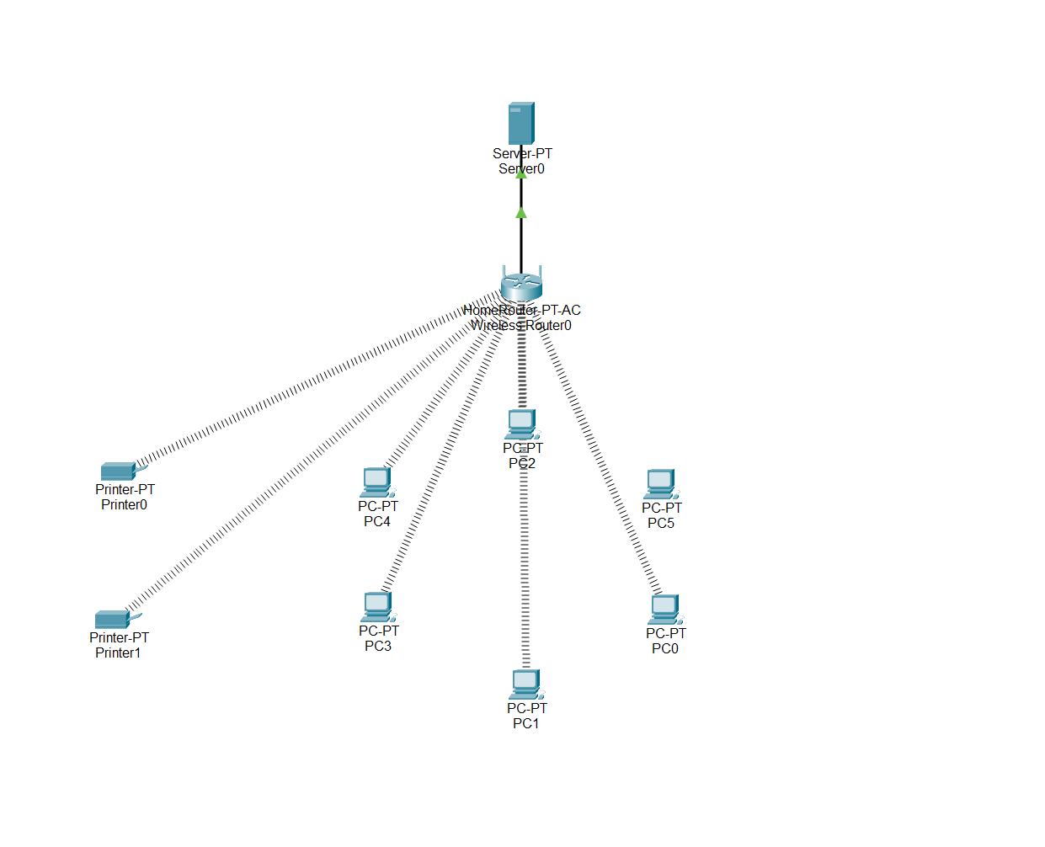
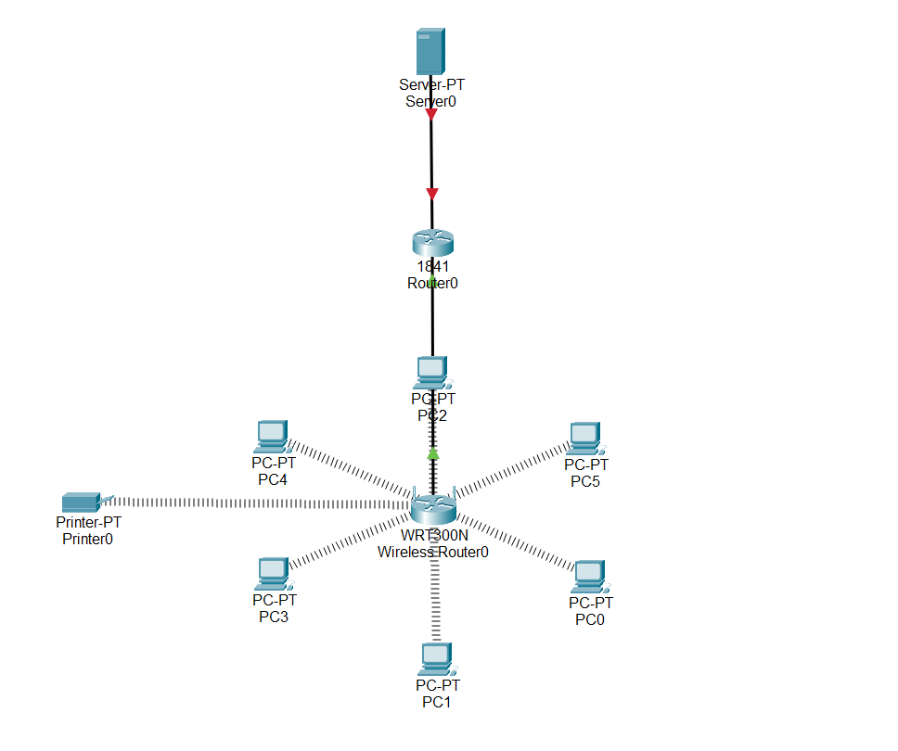
Topología de red

Slide 3








Herramientas

Slide 4
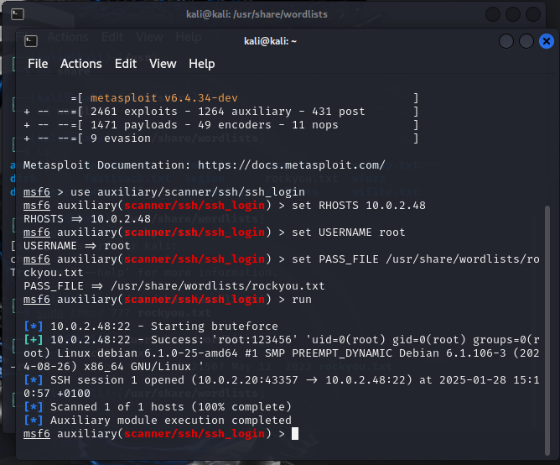
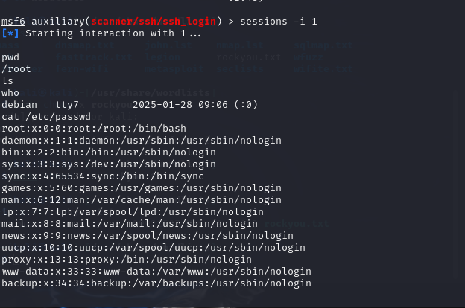
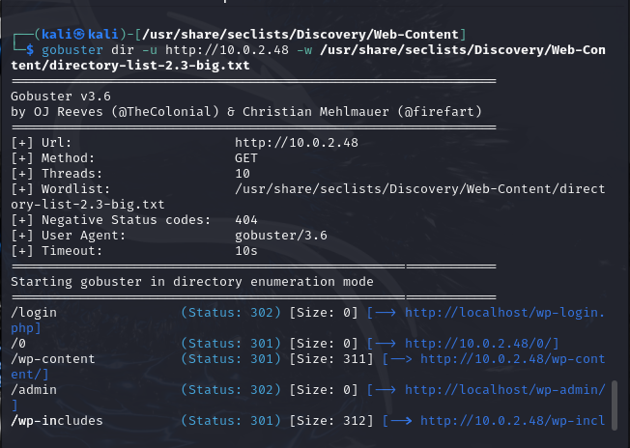
Resumen Inf. Pentesting
Se identificaron vulnerabilidades críticas en un servidor Debian, incluyendo acceso SSH con configuración insegura y una mala configuración en WordPress que permitió la indexación de archivos sensibles. El atacante explotó la debilidad en SSH mediante un ataque de fuerza bruta y pudo obtener acceso root.

Slide 5
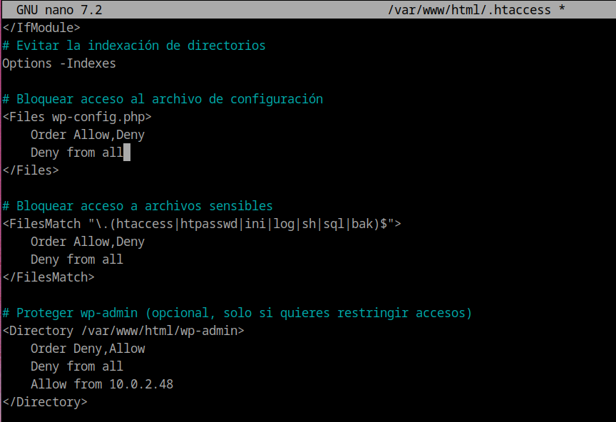


Correcciones
Evitar indexación de datos del wordpress
Para ello modificaremos el archivo htaccess con los comandos de la captura
Configuración segura SSH
Esto evita que el usuario root pueda acceder por SSH y solo permite autenticación con claves SSH.
Esto permite SSH solo desde la IP deseada y bloquea todo lo demás.
sudo iptables -A INPUT -p tcp --dport 22 -s 10.0.2.48 -j ACCEPT
sudo iptables -A INPUT -p tcp --dport 22 -j DROP
Para prevenir ataques de fuerza bruta usaremos este comando limitando el request a 5 peticiones en 60 segundos
sudo iptables -A INPUT -p tcp --dport 22 -m state --state NEW -m recent --set
sudo iptables -A INPUT -p tcp --dport 22 -m state --state NEW -m recent --update --seconds 60 --hitcount 5 -j DROP

Slide 6
Plan de respuesta
Identificación del incidente: Evaluar la situación y determinar el impacto.
Aislamiento del sistema afectado: Desconectar el servidor comprometido de la red para evitar propagación del ataque.
Análisis forense: Revisar logs y rastrear la causa del incidente.
Restauración desde respaldos seguros: Implementar copias de seguridad verificadas para recuperar los sistemas.
Aplicación de parches y mejoras: Corregir vulnerabilidades para evitar futuros ataques.
Prueba de integridad: Validar que todos los servicios funcionan correctamente tras la restauración.
Reevaluación de seguridad: Ajustar controles y políticas de seguridad

Slide 7

Desafíos
Plantear los informes
Hardware problemático
Aprender a usar Autopsy
Procedimientos profesionales, análisis forense(cadena
de custodia, etc)

Slide 8

Que me faltó?
Aprender a rastrear IPs
Aprender a vulnerar VPNS
Más tiempo para aprender tecnicismos y teoría
Aprender a usar OWASP
Aprender a programar tus propios exploits

